Slide 1
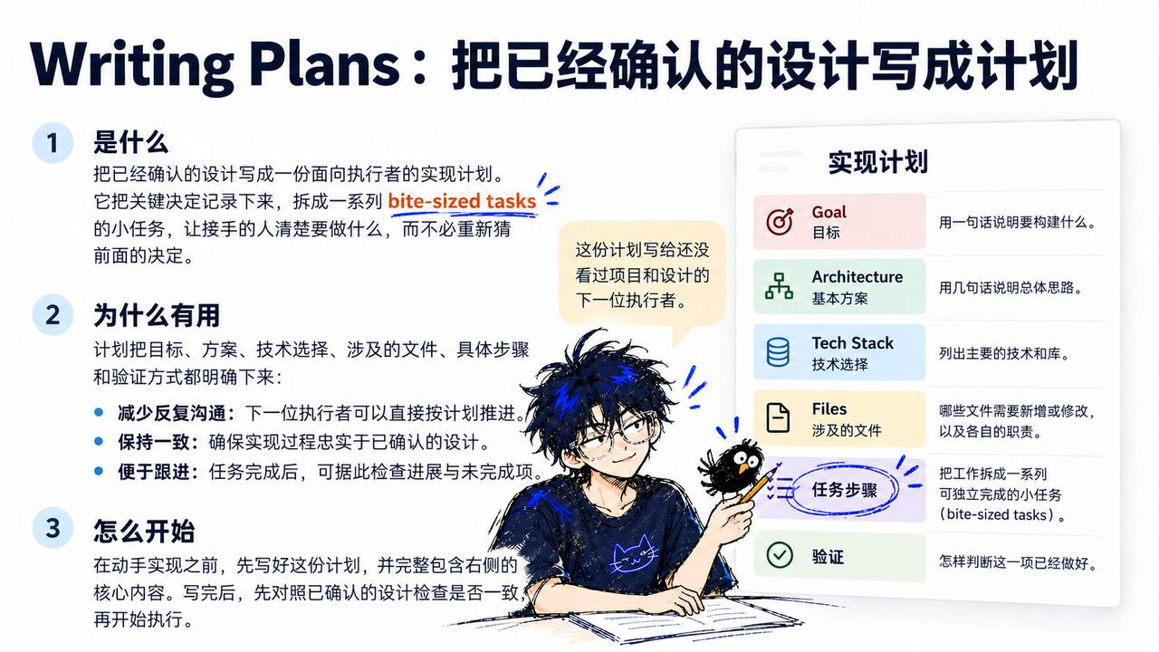
计划方法 原文
86
Notes:
设计确认以后，Writing Plans把它写成一份能交给下一位执行者的计划。作者用bite-sized tasks形容这些任务，意思是拆成能逐项完成和检查的工作。
我打开计划时，会看到目标、基本方案、技术选择，以及哪些文件要改、每项怎样验收。今天不要求大家记住模板字段，而是看懂它为什么比一句“接着做吧”更具体。
我会先读计划，确认它没有偏离设计，再让Agent推进。这样工作结束时，我也能沿计划检查哪些已经完成、哪些还缺条件。
1. 原始资料
https://github.com/obra/superpowers/blob/8ca22dba9a94f28898bbce59f2537ff4d87c747d/skills/writing-plans/SKILL.md

Slide 2
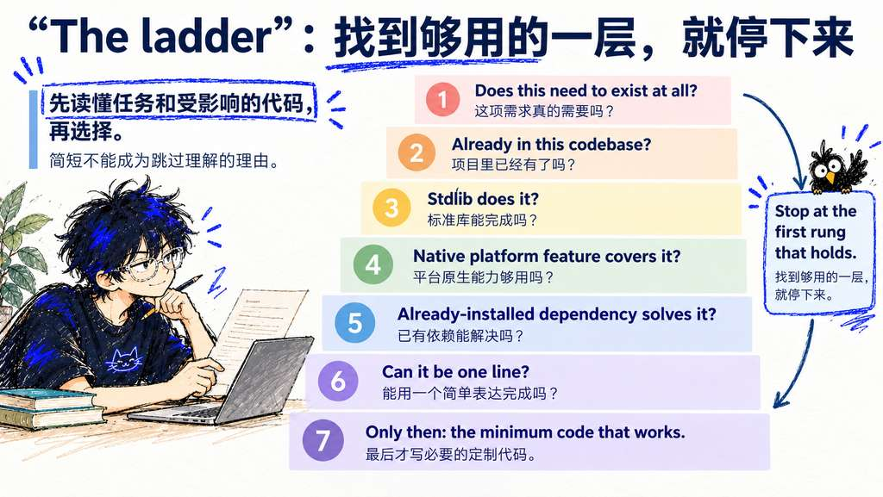
Ponytail 原文
90
Notes:
作者把核心部分叫The ladder。我们沿原文顺序看，从这项需求是否真正需要，到项目里是否已有，再到标准库、平台原生能力和已经安装的依赖，最后才考虑新增定制代码。
这张梯子为什么有用？它改变了Agent开始做事时的默认动作：先找已经存在的答案，再动手增加东西。比如浏览器已经能提供基本日期选择，就先看看它能否满足当前要求。
原文也提醒，梯子要在理解问题之后使用。不能为了少改几行，就在不清楚影响范围的位置随手补一下。我们记住的是作者这套选择顺序，不需要在这里学习某一个API怎样逐行实现。
1. 原始资料
https://github.com/DietrichGebert/ponytail/blob/e3ba2aa6f1e6f0bc4d69eb09c9f0d0a93af56156/skills/ponytail/SKILL.md

